Slide 1
PBD3301 PROGRAMACIÓN DE BASE DE DATOS
Uso de Funciones de una Fila

Slide 2

Unidad de Aprendizaje N°1
Construyendo Consultas SQL
Aprendizaje Esperado :
Construir sentencias de recuperación y manipulación, de una base de datos relacional, según sintaxis, restricciones del lenguaje, requisitos de la lógica negocios, requisitos de información y sistema de gestión de base de datos.
SELECT employee_id, TRUNC(salary/1000),
TO_CHAR(ROUND(salary * (SUBSTR(salary,1,1)/100)), '$999,999'),
ROUND(salary * NVL(commission_pct,0))
FROM employees;

Slide 3

Objetivos de la Clase
Describir las características generales de las Funciones SQL.
Describir las características de las Funciones SQL que operan con una fila.
Describir los tipos de Funciones que operan con una sola fila: de caracteres, numéricas, de fechas, de conversión y generales.
Usar Funciones de Caracteres en sentencias SQL.
Usar Funciones de Números en sentencias SQL.
Usar Funciones de Conversión en sentencias SQL.
Usar Funciones de Generales en sentencias SQL.

Slide 4
Funciones SQL
Argumento 1
FUNCIÓN
Acción
Argumento 2
Realiza una acción
Argumento N
RESULTADO
Notes:
Funciones SQL
Las funciones son una característica muy poderosa del SQL y ellas pueden ser usadas para:
Realizar cálculos sobre los datos.
Modificar datos individuales.
Manipular la salida para grupos de filas.
Formatear fechas y números para ser visualizadas.
Convertir tipos de datos de columnas.
Las funciones pueden opcionalmente recibir argumentos (valores) como entrada, pero SIEMPRE retornan un valor.

Slide 5
Funciones SQL
FUNCIONES
FUNCIONES DE
UNA FILA
FUNCIONES DE
MÚLTIPLES FILAS
Notes:
Funciones SQL
Las funciones que operan con una fila (single-row):
Operan sobre cada una de las fila y retornan un resultado por cada una de ellas.
Existen diferentes funciones de: caracteres, numéricas, fechas, conversión y general.
Las funciones que operan con múltiples filas (multiple-row):
Se pueden manipular grupos de filas.
Entregan un resultado por grupo de filas.

Slide 6
Funciones SQL de una Fila
Se pueden usar en las cláusulas SELECT, WHERE y ORDER BY
Actúan sobre cada fila que la sentencia SQL recupera
Aceptan argumentos y retornan un valor
Manipulan ítem de datos
Pueden modificar el tipo de datos
Retornan un valor por fila
Pueden ser anidadas
Sintaxis:
nombre_función [(argumento1, argumento2, …)]
Notes:
Funciones SQL de una Fila
Sintaxis:
nombre_función: es el nombre de la función SQL que se va a utilizar
argumentoN: pueden ser constantes proporcionadas por el usuario, valores variables, nombre de columnas y expresiones.
6

Slide 7
Funciones SQL de una Fila
CARACTER
GENERAL
FECHA
FUNCIONES QUE
OPERAN CON UNA FILA
CONVERSIÓN
NÚMERO
Notes:
Funciones SQL de una Fila
Funciones de caracteres: aceptan un caracter como argumento o parámetro de entrada y retorna cualquier valor de tipo caracter y número.
Funciones numéricas: aceptan como entrada un número y retornan un número.
Funciones de fechas: operan sobre valores de tipo fecha (DATE). Todas las funciones de fechas retornan una fecha excepto la función MONTHS_BETWEEN que retorna un número.
Funciones de Conversión: transforman un valor desde un tipo a otro.
Funciones Generales: validan una expresión para retornar un valor.
7

Slide 8
Funciones de Caracteres
Aceptan como argumentos de entrada datos del tipo caracter y retornan datos del tipo caracteres ó números.
FUNCIONES DE
CARACTERES
FUNCIONES DE
CONVERSIÓN
MAYÚSCULAS O MINÚSCULAS
FUNCIONES DE
TRANSFORMACIÓN O
MANIPULACIÓN
Notes:
Funciones de Caracteres
Las Funciones de caracteres se dividen en:
Funciones de Transformación o Manipulación.
Funciones de Conversión de texto en minúscula o mayúscula.
NOTA: Las funciones que se mencionan a continuación son algunas de las más utilizadas en SQL.

Slide 9
Funciones de Caracteres
Funciones de conversión del texto a mayúsculas y minúsculas:
LOWER(columna|expresión)
UPPER(columna|expresión)
INITCAP(columna|expresión)
Funciones de reemplazo o manipulación de caracteres:
CONCAT(columna1|expresión1,
columna2|expresión2)
SUBSTR(columna|expresión,m[,n])
LENGTH(columna|expresión)
RTRIM(columna|expresión)
LTRIM(columna|expresión)
REPLACE(columna|expresión,
texto_a_buscar, texto_reemplazo)
TRIM(columna|expresión)
LPAD(columna|expresión,n,‘caracter_de_relleno’)
RPAD(columna|expresión,n,‘caracter_de_relleno’)
INSTR(columna|expresión,
‘texto_buscado‘, [,m] ],n])
TRIM(‘caracter’ FROM columna|expresión)
Notes:
Funciones de Caracteres
Funciones de conversión del texto a mayúsculas y minúsculas:
LOWER: Convierte el texto a minúsculas
UPPER: Convierte el texto a mayúsculas
INITCAP: Coloca la primera letra de cada palabra en mayúscula
Funciones de reemplazo o manipulación de caracteres:
CONCAT: concatena el valor del primer caracter con el valor del segundo caracter. Equivalente al operador de concatenación ||.
SUBSTR: obtiene los n siguientes caracteres de la columna o texto a partir de la posición m. Si no se indica n, se recuperan los caracteres desde la posición m hasta el final.
LENGTH: obtiene el número de caracteres o largo de la expresión.
RTRIM–LTRIM: Elimina los espacios en blanco a la derecha (RTRIM) ó a la izquierda (LTRIM) de la columna o expresión.
REPLACE: busca el texto especificado en la columna o expresión y lo cambia por el texto indicado como reemplazo
TRIM: Elimina los espacios en blanco a la izquierda y a la derecha del texto o columna.
LPAD-RPAD: rellena el texto a la izquierda (LPAD) ó a la derecha (RPAD) n posiciones con el caracter indicado.
INSTR: obtiene la posición en la se encuentra el texto buscado en la columna o expresión. Opcionalmente se puede indicar la posición inicial (m) desde donde se desea comenzar la búsqueda y la ocurrencia o número de posición (n) del texto buscado. Por defecto ambas posiciones es 1.
TRIM(‘caracter’ FROM columna|expresión): Elimina el carácter especificado de la derecha e izquierda de la columna o expresión

Slide 10
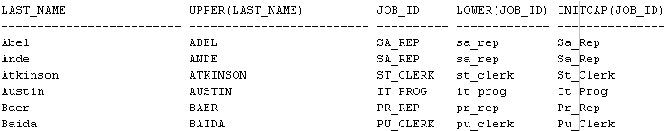


Funciones de Caracteres
Ejemplo:
SELECT last_name, UPPER(last_name), job_id, LOWER(job_id), INITCAP(job_id)
FROM employees;
……………………………………………………………………………………………………………
……………………………………………………………………………………………………………
Notes:
Funciones de Caracteres
En la sentencia del ejemplo, la función UPPER muestra el apellido del empleado en mayúscula, la función LOWER muestra la identificación del trabajo en minúscula y la función INITCAP muestra en mayúscula las primeras letras de la identificación del trabajo.

Slide 11
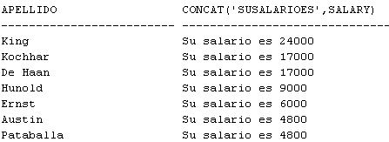
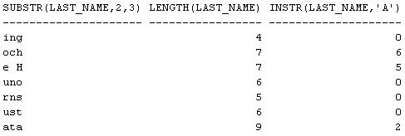


Funciones de Caracteres
Ejemplo:
SELECT last_name apellido, CONCAT('Su salario es ', salary),
SUBSTR(last_name , 2,3), LENGTH(last_name), INSTR(last_name, 'a')
FROM employees;
………………………………………………………………………………………………………………………………...
………………………………………………………………………………………………………………………………...
Notes:
Funciones de Caracteres
En el ejemplo, la función CONCAT muestra el texto Su salario es unido al valor del salario, SUBSRT a partir de la segunda letra del apellido muestra tres caracteres del apellido, LENGTH muestra el largo del apellido e INSTR muestra la posición en la se encuentra la primera letra a en el apellido de cada empleado.
11

Slide 12
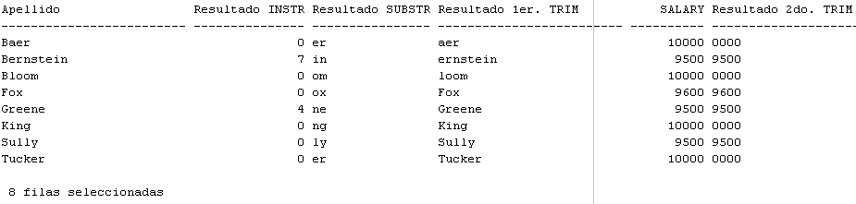
Funciones de Caracteres
Ejemplo:
SELECT last_name "Apellido", INSTR(last_name,'e', 1, 2) "Resultado INSTR",
SUBSTR(last_name, -2, 2) "Resultado SUBSTR",
TRIM('B' FROM last_name) "Resultado 1er. TRIM",
salary, TRIM(1 FROM salary) "Resultado 2do. TRIM"
FROM employees
WHERE salary between 9500 AND 10000
ORDER BY last_name;
Notes:
Funciones de Caracteres
En el ejemplo, la función INSTR muestra la posición donde se encuentra la segunda letra “e” en el apellido (la búsqueda comienza desde la posición 1), la función SUBSTR muestra desde la penúltima posición del apellido dos caracteres, la primera función TRIM muestra el apellido del empleado eliminando desde la izquierda y la derecha la letra B y la segunda función TRIM muestra el salario sin el número 1 en la derecha y la izquierda. La información se visualiza para los empleados cuyo salario esté entre los 9500 y los 10000 y ordenada en forma ascendente por apellido.
12

Slide 13
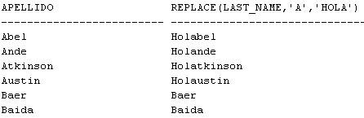
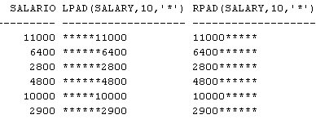


Funciones de Caracteres
Ejemplo:
SELECT last_name apellido, REPLACE(last_name, 'A', 'Hola'),
salary salario, LPAD(salary,10,'*'), RPAD(salary,10,'*')
FROM employees
ORDER BY last_name;
…………………………………………………….…….......….……… …………………..…..………………...…. …………………………………………………….…….......….……… ………………….…..………………...….
Notes:
Funciones de Caracteres
En la sentencia, la función INSTR muestra la posición donde se encuentra la segunda letra a en el apellido (la búsqueda comienza desde la posición 1) y la función SUBSTR muestre desde la penúltima posición del apellido dos caracteres.
13

Slide 14
Funciones de Números
Manipulan números, aceptan un valor numérico como argumento y retornan un valor numérico.
Ejemplo:
ROUND(columna|expresión,n)
TRUNC(columna|expresión,n)
MOD(m,n)
SELECT ROUND(1234.5678,2), ROUND(1234.5678), ROUND(1235.5678, -1),
TRUNC(1234.5678,2), TRUNC(1234.5678), TRUNC(1234.5678, -2)
FROM DUAL;
Notes:
Funciones de Números
ROUND: redondea la columna, expresión o valor a n posiciones decimales. . Si no se especifica n o su valor es cero, el valor se redondea al valor entero. Si n es negativo, los números a la izquierda del punto decimal se redondean a decenas, centenas etc.
TRUNC: Trunca la columna, expresión o valor a n posiciones decimales. Si no se especifica n decimales el valor es 0, por lo tanto se trunca el valor sólo en su parte entera. Por defecto en cero. Si n es negativo trunca hacia la izquierda del punto decimal (coloca cero).
MOD: Devuelve el resto que resulta de dividir m por n.
En el ejemplo, las funciones ROUND y TRUNC se utilizan para redondear y truncar el valor 1234.5678 de diferentes formas (recordar que en oracle el punto corresponde a decimales). La primera función ROUND redondea el valor en dos decimales, la segunda función ROUND redondea al valor entero (sin decimales, esto es similar a ROUND(1234.5678,0), la tercera función ROUND redondeado el valor en su parte entera a la décima más cercana a 35, la primera función TRUNC muestra el valor truncado a dos decimales, la segunda función TRUNC muestra el valor truncado solo en su valor entero (esto es similar a TRUNC(1234.5678,0) y la última función TRUNC muestra el valor truncado en su parte entera y reemplazada los dos últimos números por ceros.
14

Slide 15
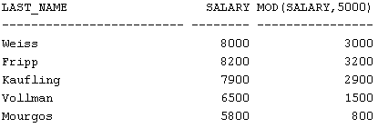
Funciones de Números
Ejemplo:
SELECT last_name, salary, MOD(salary, 5000)
FROM employees
WHERE job_id='ST_MAN';
Notes:
Funciones de Números
En la sentencia del ejemplo, se muestra el apellido, salario y el resto de la división del salario por 5000 de los empleados que poseen el trabajo ST_MAN.
15

Slide 16
Funciones de Fecha
Se almacena siglo, año, mes, día, horas, minutos y segundos
FECHAS EN ORACLE
Debe ir entre comillas al ser utilizada en una sentencia SQL
Por defecto se visualiza en el formato:
DD-MON-RR
Notes:
Funciones de Fecha
La Base de Datos Oracle almacena las fechas en un formato numérico interno: siglo, año, mes, día, horas, minutos y segundos.
El formato por defecto de visualización de las fechas es :DD-MON-RR, donde DD corresponde al día, MON al mes en 3 letras y RR al año en 2 dígitos
según el siglo.
Cuando se desea generar una condición por una fecha en particular, ésta debe ir entre comillas simples.
16

Slide 17
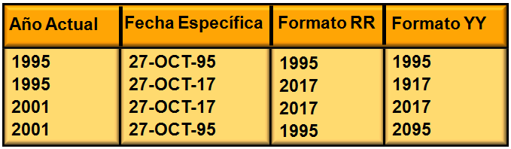
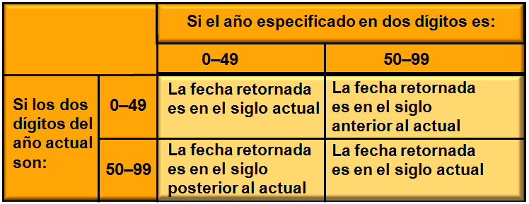
Funciones de Fecha
El formato de fecha RR es similar al elemento YY, pero se puede utilizar para especificar diferentes siglos:
Notes:
17

Slide 18
Funciones de Fechas
Todas las funciones de fechas retornan un tipo de dato Fecha excepto la función MONTHS_BETWEEN que retorna un valor numérico.
SYSDATE
MONTHS_BETWEEN(fecha1,fecha2)
ADD_MONTHS(fecha,n)
NEXT_DAY(fecha,día)
LAST_DAY(fecha)
ROUND(fecha,['formato'])
TRUNC(fecha,['formato'])
Notes:
Funciones de Fechas
SYSDATE: retorna la fecha y hora actual de la Base de Datos
MONTHS_BETWEEN: obtiene la diferencia en meses entre las dos fechas. El resultado puede ser positivo o negativo. Si fecha1 es posterior a fecha2, el resultado es positivo, si fecha1 es anterior a fecha2, el resultado es negativo. La parte no entera del resultado representa una porción de la mes.
ADD_MONTHS: añade a la fecha el número de meses indicado por n. El valor de n debe ser un número entero y puede ser negativo.
NEXT_DAY: retorna la fecha del día de la semana del argumento busca y que es posterior a la fecha entregada. El día puede ser el nombre del día (inglés o español según como esté configurada la Base de Datos) ó el número del día de la semana 1=Lunes, 2=Martes etc.
LAST_DAY: obtiene el último día del mes de la fecha especificada.
ROUND: redondea la fecha al formato indicado. El formato puede ser:
- YEAR: redondea la fecha al año.
- MONTH: redondea la fecha al mes.
TRUNC: trunca la fecha al formato indicado. El formato es el mismo al usado por ROUND.

Slide 19

Funciones de Fechas
Ejemplo:
Ejemplo (asumiendo que la fecha actual (SYSDATE) es 05/10/2014):
SELECT MONTHS_BETWEEN('01/ENE/2014','01/OCT/2013') "MONTHS_BETWEEN",
ADD_MONTHS('20/ENE/2014',6) "ADD_MONTHS",
NEXT_DAY('11/MAR/2014','DOMINGO') "NEXT_DAY",
LAST_DAY('01/FEB/2014') "LAST_DAY"
FROM dual;
SELECT ROUND(SYSDATE, 'MONTH'), ROUND(SYSDATE,'YEAR'),
TRUNC(SYSDATE,'MONTH'), TRUNC(SYSDATE,'YEAR')
FROM dual;
Notes:
Funciones de Fecha
En el primer ejemplo, la función MONTHS_BETWEEN muestra cuántos meses existen entre el 01 de enero del 2014 y el 01 de octubre del 2013 (dependiendo de las fechas comparadas, la función puede retornar un valor entero o con decimales), la función, la función ADD_MONTHS muestra la fecha que corresponde al sumar 6 meses a la fecha 20 de enero del 2014, la función NEXT_DAY muestra la fecha que corresponde al día domingo posterior al 11 de marzo del 2014 y la función LAST_DAY muestra el último día de febrero del 2014.
En el segundo ejemplo, al utilizar las funciones ROUND y TRUNC con fechas el resultado estará basado en redondear las fechas al mes o al año y mostrar el primer día del mes o del año. La primera función redondea la fecha al mes de octubre del 2014 y como el día es 05 el resultado es 01/10/2014, la segunda función redondea la fecha al año 2014 y como el mes es 10 el resultado es 01/01/2015, la tercera función muestra el primer día del mes de octubre y la última función muestra el primer día del año 2014.
19

Slide 20
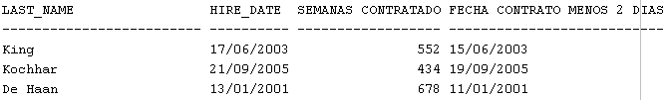
Funciones de Fechas
Las fechas en la Base de Datos se almacenan como números, por lo tanto se pueden realizar cálculos usando operadores aritméticos.
Ejemplo:
Fecha + Número Fecha
Fecha - Número Fecha
Fecha - Fecha Número de días
SELECT last_name, hire_date, ROUND((SYSDATE - hire_date) / 7 ) "SEMANAS CONTRATADO",
hire_date - 2 "FECHA CONTRATO MENOS 2 DIAS"
FROM employees
WHERE department_id = 90;
Notes:
Funciones de Fechas
Las fechas en la Base de Datos se almacenan como números, por lo tanto se pueden realizar cálculos usando operadores aritméticos:
Fecha + Número: retorna una fecha. Suma un número de días a la fecha.
Fecha - Número: retorna una fecha. Resta un número de días desde la fecha.
Fecha - Fecha: retorna el número de días. Resta una fecha desde otra.
En el ejemplo, la sentencia muestra el apellido del empleado, la fecha de contrato, el número de semanas (entre la fecha actual y la fecha) que lleva contratado y la fecha resultante al restar la fecha de contrato menos 2 días de cada empleado del departamento 90.
20

Slide 21
Conversión de Tipos de Datos
CONVERSIÓN DE
TIPOS DE DATOS
CONVERSIÓN DE TIPOS
DE DATOS IMPLÍCITA
CONVERSIÓN DE TIPOS
DE DATOS EXPLÍCITA
Notes:
Conversión de Tipos de Datos
En algunos casos, el servidor Oracle usa tipos de datos distintos a los que se requieren. Cuando esto sucede, se debe convertir al tipo de datos que se requiere.
La conversión de un tipo de dato a otro puede ser efectuada en forma implícita o automática por el servidor Oracle o en forma explícita por el usuario usando funciones de conversión.
21

Slide 22
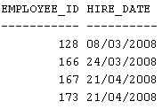
Conversión de Tipos de Datos Implícita
Ejemplo:
DE A
VARCHAR2 o CHAR NUMBER
VARCHAR2 o CHAR DATE
NUMBER VARCHAR2
DATE VARCHAR2
SELECT employee_id, hire_date
FROM employees
WHERE hire_date > '05/03/2008'
ORDER BY hire_date;
Notes:
Conversión de Tipos de Datos Implícita
La asignación de valores tiene éxito si el servidor Oracle puede convertir el tipo de dato del valor usado en el tipo de dato que se encuentra almacenado.
Para asignaciones, el servidor Oracle puede convertir automáticamente siempre que el valor a convertir tenga un formato válido al tipo de dato en el que se convertirá
En el ejemplo, en la expresión hire_date > '05/03/2008' el string es convertido implícitamente a fecha al momento de comparar.
22

Slide 23
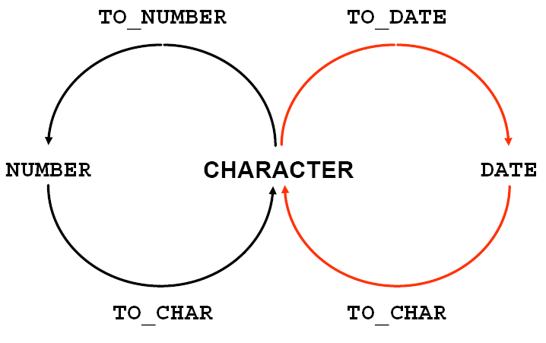
Conversión de Tipos de Datos Explícita
TO_CHAR(número|fecha[, ' formato_conversión '])
TO_NUMBER(caracter [, ' formato_conversión '])
TO_DATE(caracter[, ' formato_conversión '])
NÚMERO CARÁCTER FECHA
Notes:
Conversión de Tipos de Datos Explícita
Oracle proporciona tres funciones para convertir en forma explícita un tipo de dato en otro:
TO_CHAR: Obtiene un texto a partir de un número o fecha. Opcionalmente se puede dar un formato específico de conversión.
TO_NUMBER: Convierte textos en números, indicándole, si se desea, el formato de salida.
TO_DATE: Convierte textos en fechas, indicándole, si se desea, el formato de salida.
23

Slide 24
Uso de Función TO_CHAR con Fechas
TO_CHAR puede convertir la fecha desde su formato por defecto a un formato especificado por el usuario.
Principales elementos de formatos de fechas válidos:
Principales elementos de horas válidos para los formatos de fechas:
Sufijos en los elementos de fechas y horas para modificar la forma de visualización:
TO_CHAR(fecha, ' formato_conversión')
YYYY
YEAR
MM
MONTH
MON
DY
DAY
DD
AM o PM
MON
HH
HH12
HH24
MI
SS
/ . ,
"caracteres_a_visualizar "
SP
SPTH o
THSP
Notes:
Uso de Función TO_CHAR de Fechas
Se puede usar la función TO_CHAR para convertir la fecha desde su formato por defecto a un formato especificado por el usuario.
El formato de conversión:
Debe ir entre comillas simples.
Puede incluir cualquier elemento de formato de fecha válido.
Debe ir separado del valor fecha por una coma
Los principales elementos de formatos de fechas válidos son:
YYYY: año en formato de 4 dígitos.
YEAR: año en palabras.
MM: mes en formato de 2 dígitos.
MONTH: nombre completo del mes.
MON: las tres primeras letras del mes.
DY: día de la semana abreviado en tres letras.
DAY: día completo de la semana en palabras.
DD: día del mes en formato de dos dígitos.
Los principales elementos de horas válidos para los formatos de fechas son:
AM o PM: indicador de meridiano.
HH: hora del día
HH12: hora del día 1 a 12
HH24: hora del día de 0 a 23
MI: minutos (0-59).
SS: segundos (0-59).
/ . , : separadores que se ven reflejados en el formato final de la fecha.
"caracteres_a_visualizar“ : cadena de caracteres a visualizar en el formato final de la fecha.
Los sufijos que se pueden utilizar en los elementos de fechas y horas para modificar la forma de visualización:
SP: muestra el número en palabras. Ej: para el 04 muestra la palabra cuatro.
SPTH o THSP: muestra en palabras el número ordinal. Ej: para 04 muestra la palabra cuarto.
24

Slide 25
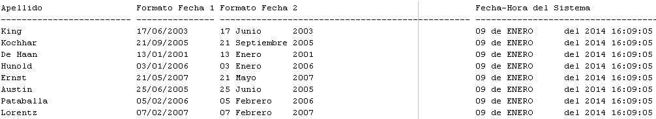
Uso de Función TO_CHAR con Fechas
Ejemplo:
SELECT last_name "Apellido", TO_CHAR(hire_date, 'dd/mm/yyyy') "Formato Fecha 1",
TO_CHAR(hire_date, 'DD Month YYYY') "Formato Fecha 2",
TO_CHAR(SYSDATE, 'dd "de" MONTH "del" yyyy hh24:mi:ss') "Fecha-Hora del Sistema"
FROM employees;
…………………………………………………….…….......….…….…………..…………………..…..………………...….
…………………………………………………….…….......….…….…………..…………………..…..………………...…
Notes:
Uso de Función TO_CHAR con Fechas
En el ejemplo, el primer formato de fecha de contrato se muestra en número (año en 4 dígitos) y separado por /. El segundo formato muestra el día y año de contrato en número y el mes en palabras. El tercer formato muestra la fecha y hora del sistema incorporando las palabras de y del (la sentencia fue ejecutada el 09 de Enero del 2014 a las 16:04).
25

Slide 26
Uso de Función TO_CHAR con Números
TO_CHAR puede convertir los valores numéricos a una cadena de caracteres en un formato especificado por el usuario.
Principales elementos de formatos de números válidos:
TO_CHAR(número, ' formato_conversión')
ELEMENTO | DESCRIPCIÓN | EJEMPLO (con el valor 1234) | RESULTADO
9 | Representa un número. | 999999 | 1234
0 | Fuerza a que se muestre un cero | 099999 | 001234
$ | Coloca un signo dólar. | $999999 | $1234
L | Coloca el símbolo local de la moneda. | L999999 | $1234
. | Coloca un punto decimal en la posición especificada. | 999999.99 | 1234.00
, | Coloca un separador de miles. | 99,999 | 1,234
Notes:
Uso de Función TO_CHAR de Números
Cuando se desean trabajar los valores numéricos como una cadena de caracteres se deben convertir esos números a un tipo de dato caracter utilizando la función TO_CHAR. Esta función convierte un dato de tipo NUMBER a un dato de tipo VARCHAR2.
El formato de conversión:
Debe ir entre comillas simples.
Puede incluir cualquier elemento de formato de número válido.
Debe ir separado del valor número por una coma:
Otros elementos de formatos de números válidos:
G: devuelve el separador de grupo en la posición especificada. Ejemplo: 9G999 Resultado: 1.234
D: devuelve el carácter decimal en la posición especificada (defecto es punto). Ejemplo: 9999D99 Resultado: 1234,00
V: multiplica por 10 n veces (n = número de 9s después V). Ejemplo: 99999V9999 Resultado: 12340000
G: devuelve el separador de grupo en la posición especificada. Ejemplo: 9G999 Resultado: 1.234
26

Slide 27

Uso de Función TO_CHAR con Números
Ejemplo:
SELECT salary, TO_CHAR(salary, '$99,999.00') Formato1,
TO_CHAR(salary, '$0099,999.00') Formato2,
TO_CHAR(salary, '$99G999D00') Formato3,
TO_CHAR(salary, '$99999V000') Formato4
FROM employees
WHERE last_name = 'Ernst';
Notes:
Uso de Función TO_CHAR con Números
En la sentencia del ejemplo, se muestra el salario del empleado Ernest en 4 formatos diferentes. En el formato1 se muestra separado por miles y decimales (en una BD Oracle la coma es el separador de miles y punto de decimales). En el formato2 se antepondrán ceros hasta completar 4 caracteres antes del separador de miles, en el formato3 se mostrará un punto como separador de miles y una coma para los decimales y en formato4 dado que la cantidad de ceros después de V son tres, se muestra el valor del salario multiplicado por 1000.
27

Slide 28
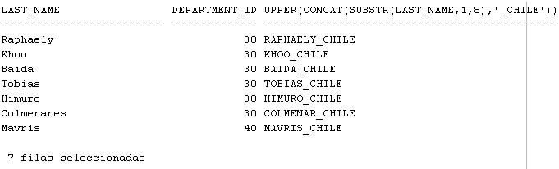
Funciones Anidadas
Las funciones que operan sobre un fila se pueden anidar sin límites.
Se evalúan desde el nivel más interno hasta el nivel más externo.
Ejemplo:
F3( F2( F1(col,arg1), arg2), arg3)
SELECT last_name, department_id, UPPER(CONCAT(SUBSTR(last_name, 1, 8), '_chile'))
FROM employees
WHERE department_id between 10 AND 40;
Notes:
Funciones Anidadas
En el ejemplo, la función SUBSTR retorna los primeros ocho caracteres del apellido del empleado. La función CONCAT concatena el resultado de la función SUBSTR con el string '_chile'. Finalmente la función UPPER convierte en mayúscula el resultado entregado por la función CONCAT.
28

Slide 29
Funciones Generales
Trabajan con cualquier tipo de dato y permiten definir valores a utilizar en el caso de que las expresiones tomen valor nulo.
NVL(expr1, expr2)
NVL2(expr1, expr2, expr3))
NULLIF(expr1, expr2)
COALESCE(expr1, expr2, …, exprn)
Notes:
Funciones Generales
Estas funciones trabajan con cualquier tipo de datos y se relacionan con el uso de valores nulos en la lista de expresiones:
NVL: Si el valor de expr1 es NULO , devuelve el valor de expr2. Si no es NULO retorna el valor de expr1.
NVL2: Devuelve el valor de expr2 si el valor de expr1 no es NULO. Si expr1 es NULO devuelve el valor de expr3.
NULLIF: devuelve NULO si expr1 y expr2 son iguales. Si no lo son devuelve el valor de expr1.
COALESCE: retorna el valor de expr1 si no es NULO. Si es NULO devuelve el valor de expr2 si no es NULO. Si los valores de expr1 y expr2 son NULOS devuelve el valor de expr3 sino es NULO y así sucesivamente.

Slide 30
Uso de Función NVL
Si expr1 es nula devuelve el valor de expr2. Si expr1 no es nula la función retorna el valor de expr1. Ambos deben ser del mismo tipo de dato.
NVL(expr1, expr2 )
TIPO DE DATO A EVALUAR POR LA FUNCIÓN | EJEMPLO DE CONVERSIÓN
NUMBER | NVL(commission_pct,0)
DATE | NVL(hire_date, '01-NOV-07')
CHAR o VARCHAR2 | NVL(TO_CHAR(manager_id), 'No posee jefe')
Notes:
Uso de Función NVL
Si expr1 es NULO , devuelve el valor de expr2. Si no es NULO retorna el valor de expr1.
Los tipos de datos que pueden ser usados son: fecha, carácter y número.
El valor que retornará la función (expr2) debe ser del mismo tipo de dato de expr1.
30

Slide 31


Uso de Función NVL
Ejemplo:
SELECT last_name, salary, NVL(commission_pct, 0) "PORCENTAJE COMISION",
(salary*12) + (salary*12*NVL(commission_pct,0)) "SALARIO ANUAL",
NVL(TO_CHAR(manager_id), 'No posee Jefe') JEFE
FROM employees;
……………………………………….…….…………..…………………..………………………...….
……………………………………….…….…………..…………………..………………………...….
………………………………………….…….…………..………………..………………………...….
………………………………………….…….…………..………………..………………………...….
Notes:
Uso de Función NVL
En la sentencia del ejemplo, la primera y segunda función NVL retornan un cero cuando el porcentaje de comisión del empleado sea nulo. La última función
NVL retorna el string No posee Jefe cuando la identificación del jefe sea nula. debido a que se retorna un string el valor de la columna a validar se debe
convertir a un string usando la función TO_CHAR(manager_id).
31

Slide 32
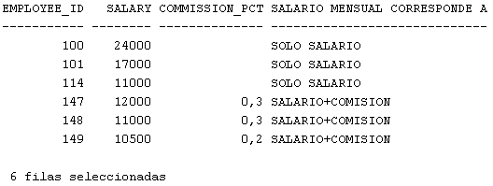
Uso de Función NVL2
Evalúa expr1. Si ésta no es Nula la función retorna expr2. Si expr1 es nula entonces la función retorna la expr3.
Ejemplo:
NVL2(expr1, expr2, expr3 )
SELECT employee_id, salary, commission_pct,
NVL2(commission_pct, 'SALARIO+COMISION', 'SOLO SALARIO')
AS "SALARIO MENSUAL CORRESPONDE A"
FROM employees
WHERE employee_id IN(100, 101, 114, 147,148, 149);
Notes:
Uso de Función NVL2
Esta función evalúa la primera expresión (expr1). Si no es Nula la función NVL2 retorna la segunda expresión (expr2). Si la primera expresión es Nula entonces la función retorna la tercera expresión (expr3).
El argumento expr1 puede ser cualquier tipo de dato. Los argumentos expr2 y expr3 pueden ser de cualquier tipo de dato excepto LONG.
El argumento expr3 debe ser del mismo tipo de dato de expr2 a menos que expr3 sea Nulo.
El tipo de dato del valor que retorna la función es siempre del mismo tipo de datos de expr2.
En el ejemplo, la función NVL2 mostrará el string SALARIO+COMISION si el porcentaje de comisión no es nulo. Si el porcentaje de comisión es nulo mostrará el string SOLO SALARIO para los empleados con identificación 100, 101, 114, 147,148 o 149.
32

Slide 33
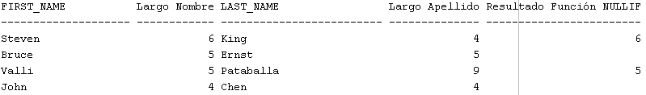
Uso de Función NULLIF
Compara dos expresiones (expr1 y expr2 ). Si son iguales, la función retorna Nulo.
Ejemplo:
NULLIF(expr1, expr2 )
SELECT first_name, LENGTH(first_name) "Largo Nombre", last_name,
LENGTH(last_name) "Largo Apellido",
NULLIF(LENGTH(first_name), LENGTH(last_name)) "Resultado Función NULLIF"
FROM employees
WHERE employee_id IN(100, 104, 106, 110);
Notes:
Uso de Función NULLIF
La función NULLIF compara dos expresiones (expr1 y expr2 ). Si son iguales, la función retorna NULO.
Si ellas no son iguales, la función retorna la primera expresión (expr1).
No se puede especificar NULL para la primera expresión (expr1).
En la sentencia del ejemplo, las funciones LENGTH retornas el total de caracteres del nombre y apellido del empleado respectivamente. Si el total de caracteres del nombre y apellido del empleado son iguales la función NULLIF mostrará NULO y si son diferentes mostrará el total de caracteres del nombre. La información se muestra para los empleados con identificación 100, 104, 106 o 110.
33

Slide 34
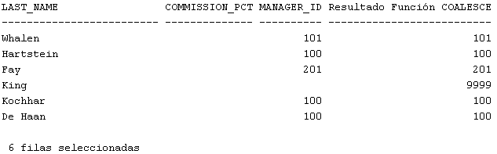
Uso de Función COALESCE
Retorna la primera expresión no nula de la lista.
Ejemplo:
COALESCE(expr1, expr2, …, exprn)
SELECT last_name, commission_pct, manager_id,
COALESCE(commission_pct, manager_id, 9999) "Resultado Función COALESCE"
FROM employees
WHERE department_id IN(10, 20, 90);
Notes:
Uso de Función COALESCE
La función COALESCE retorna la primera expresión NO NULA de la lista.
Todas las expresiones deben tener el mismo tipo de dato.
En el ejemplo, la función COALESCE mostrará el valor del porcentaje de comisión si no es nulo, de lo contrario mostrará el valor de la identificación del jefe si no es nulo y si ambos valores son nulos mostrará 9999 para los empleados que trabajan en el departamento 10, 20 o 90.
34

Slide 35
Expresiones Condicionales
EXPRESIONES
CONDICIONALES
CASDE
DECODE
Notes:
Expresiones Condicionales
Existe dos métodos que se pueden utilizar para implementar el procesamiento condicional de lógica IF-THEN-ELSE en una sentencia SQL.
Una de ellas es la expresión CASE que cumple con ANSI SQL.
El segundo método es la función DECODE que es específica de Oracle.

Slide 36
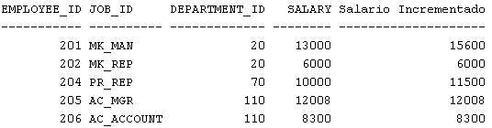
Uso de Expresiones CASE
Facilita las consultas condicionales haciendo el trabajo de la instrucción IF-THEN-ELSE.
Ejemplo:
CASE expr WHEN expr1_comparación THEN expr1_resultado
[ WHEN expr2_comparación THEN expr2_resultado
WHEN exprn_comparación THEN exprn_resultado
ELSE expr_else ]
END
SELECT employee_id, job_id, department_id, salary,
CASE job_id WHEN 'PR_REP' THEN 1.15*salary
WHEN 'MK_MAN' THEN 1.20*salary
ELSE salary END "Salario Incrementado"
FROM employees
WHERE department_id IN(70, 20, 110);
Notes:
Uso de Expresiones CASE
Facilita las consultas condicionales realizando el trabajo de una sentencia IF-THEN-ELSE en sentencias SQL.
Evalúa una lista de condiciones y devuelve una de las expresiones de resultado.
En una expresión CASE simple, el servidor Oracle busca el primer par WHEN …. THEN para el cual expr sea igual a expr_comparación y retorna la expr_resultado.
Si en ningún par WHEN …. THEN se encuentra la condición y si existe una cláusula ELSE, entonces el servidor Oracle retorna la expr_else. Si no existe la cláusula ELSE el servidor Oracle retorna NULL (Nulo).
No se puede especificar el literal NULL para las expr_resultado y para expr_else.
En el ejemplo, en la expresión CASE de la sentencia, el valor de la columna job_id es la condición de búsqueda. Si el trabajo del empleado es PR_REP el salario se mostrará incrementado en 15%, si es MK_MAN el salario se mostrará incrementado en 20% y para el resto de los trabajos no se incrementa el salario mostrándose sólo el salario actual
36

Slide 37
Uso de Expresiones CASE
Facilita las consultas condicionales haciendo el trabajo de la instrucción IF-THEN-ELSE.
Sintaxis:
CASE expr WHEN expr1_comparación THEN expr1_resultado
[ WHEN expr2_comparación THEN expr2_resultado
WHEN exprn_comparación THEN exprn_resultado
ELSE expr_else ]
END
Notes:
Uso de Expresiones CASE
Facilita las consultas condicionales realizando el trabajo de una sentencia IF-THEN-ELSE en sentencias SQL.
Evalúa una lista de condiciones y devuelve una de las expresiones de resultado.
En una expresión CASE simple, el servidor Oracle busca el primer par WHEN …. THEN para el cual expr sea igual a expr_comparación y retorna la expr_resultado.
Si en ningún par WHEN …. THEN se encuentra la condición y si existe una cláusula ELSE, entonces el servidor Oracle retorna la expr_else. Si no existe la cláusula ELSE el servidor Oracle retorna NULL (Nulo).
No se puede especificar el literal NULL para las expr_resultado y para expr_else.
37

Slide 38
Uso de Expresiones CASE
Ejemplo:
SELECT employee_id, job_id, department_id, salary,
CASE job_id WHEN 'PR_REP' THEN 1.15*salary
WHEN 'MK_MAN' THEN 1.20*salary
ELSE salary END "Salario Incrementado"
FROM employees
WHERE department_id IN(70, 20, 110);
Notes:
Uso de Expresiones CASE
En la expresión CASE de la sentencia del ejemplo, el valor de la columna job_id es la condición de búsqueda. Si el trabajo del empleado es PR_REP el salario se mostrará incrementado en 15%, si es MK_MAN el salario se mostrará incrementado en 20% y para el resto de los trabajos no se incrementa el salario mostrándose sólo el salario actual. La información de muestra para los empleados que trabajan en el departamento 20, 70 0 90.
38

Slide 39
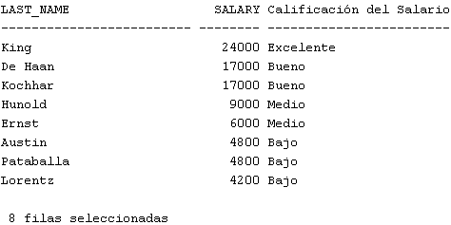
Uso de Expresiones CASE
Ejemplo:
SELECT last_name, salary,
(CASE WHEN salary <= 5000 THEN 'Bajo'
WHEN salary <= 10000 THEN 'Medio'
WHEN salary <= 20000 THEN 'Bueno'
ELSE 'Excelente' END) "Calificación del Salario"
FROM employees
WHERE department_id IN(60,90)
ORDER BY salary DESC;
Notes:
Uso de Expresiones CASE
En este ejemplo, CASE efectúa una búsqueda de alguna expresión válida para mostrar un mensaje según el salario que posean los empleados que trabajan en el departamento 60 o 90. Si el empleado posee un salario de hasta 5000 se mostrará el mensaje Bajo, si posee un salario entre 5001 y 10000 mostrará el mensaje Medio, si posee un salario entre 10001 y 20000 mostrará el mensaje Bueno y si posee un salario mayor a 20000 mostrará el mensaje Excelente.
39

Slide 40
Uso de Función DECODE
Facilita las consultas condicionales haciendo el trabajo de la instrucción IF-THEN-ELSE o de las expresiones CASE.
Sintaxis:
DECODE(columna|expresión, búsqueda1, resultado1
[, búsqueda2, resultado2 … , ]
[resultado por defecto]
Notes:
Uso de Función DECODE
Facilita las consultas condicionales realizando el trabajo de una expresión CASE o una sentencia IF-THEN-ELSE.
La función DECODE traduce o descifra una expresión ó columna y después compara éste con cada valor de búsqueda. Si ambas son iguales retorna el resultado asociado a esa búsqueda.
Si el valor por defecto es omitido y la expresión no coincide con ningún valor de búsqueda , la función retorna NULL (Nulo). Si existe el defecto entonces la función retorna este valor.
40

Slide 41
Uso de Función DECODE
Ejemplo:
SELECT employee_id, job_id, department_id, salary,
DECODE (job_id, 'PR_REP', 1.15*salary,
'MK_MAN', 1.20*salary,
salary) "Salario Incrementado"
FROM employees
WHERE department_id IN(70, 20, 110);
Notes:
Uso de Función DECODE
En el ejemplo, el valor de la columna job_id es la condición de búsqueda para la función DECODE. Si el trabajo del empleado es PR_REP el salario se mostrará incrementado en 15%, si es MK_MAN el salario se mostrará incrementado en 20% y para el resto de los trabajos no se incrementa el salario mostrándose sólo el salario actual. La información de muestra para los empleados que trabajan en el departamento 20, 70 0 90.
41

Slide 42

Resumen de la Clase
Se describieron las características generales de las Funciones SQL.
Se describieron las características de las Funciones SQL que operan con una fila.
Se describieron los tipos de Funciones que operan con una sola fila y sus características particulares
Se explicó cómo usar Funciones de Caracteres en sentencias SQL.
Se explicó cómo usar Funciones de Números en sentencias SQL.
Se explicó cómo usar Funciones de Conversión en sentencias SQL.
Se explicó cómo usar Funciones de Generales en sentencias SQL.

